Slide 1



Entrepreneurship
ريادة الأعمال
MGM 303
Lecture 10
Global aspects of Entrepreneurship
الجوانب العالمية لريادة الأعمال
Prepared by
إعداد
Dr. Thana Ahmed
د/ ثناء أحمد

Slide 2
Chapter
Learning Objectives
أهداف التعلٌّم
10
Explain why “going global” has become an integral part of many small companies’ marketing strategies.
شرح لماذا أصبح "التوجه نحو العالمية" جزءًا لا يتجزأ من استراتيجيات التسويق للعديد من الشركات الصغيرة.
1
Describe the principal strategies small businesses have for going global.
وصف الاستراتيجيات الأساسية التي تتبعها الشركات الصغيرة للتوسع عالميا.
2
Discuss the major barriers to international trade and their impact on the global economy.
مناقشة الحواجز الرئيسية أمام التجارة الدولية وأثرها على الاقتصاد العالمي.
3

Slide 3
Chapter
Introduction
مقدمة
10
A few decades ago, small companies had to concern themselves mainly with competitors who were perhaps six blocks away; today, small companies face fierce competition from companies that may be six time zones away! As a result, entrepreneurs find themselves under greater pressure to expand into international markets and to build businesses without borders.
Besides, entrepreneurs are discovering that the tools of global business are within their reach, the costs of going global are decreasing, and the benefits of conducting global business can be substantial.
There has never been a better time for small companies to become players in the global marketplace.
قبل بضعة عقود من الزمان، كان لزاماً على الشركات الصغيرة أن تهتم بشكل أساسي بالمنافسين الذين ربما كانوا على بعد ستة شوارع منها؛ أما اليوم، فإن الشركات الصغيرة تواجه منافسة شرسة من شركات ربما كانت على بعد ستة مناطق زمنية! ونتيجة لهذا، يجد رواد الأعمال أنفسهم تحت ضغط أكبر للتوسع في الأسواق الدولية وبناء أعمال تجارية بلا حدود.
علاوة على ذلك، يكتشف رواد الأعمال أن أدوات الأعمال العالمية أصبحت في متناول أيديهم، وأن تكاليف التوسع العالمي آخذة في الانخفاض، وأن فوائد إدارة الأعمال العالمية يمكن أن تكون كبيرة.
لم يكن هناك وقت أفضل من الآن للشركات الصغيرة لتصبح لاعباً في السوق العالمية.

Slide 4

Chapter
Why Go Global?
لماذا التوجه نحو العالمية؟
10
Offset sales declines in the domestic market.
Increase sales and profits.
Extend products’ life cycles.
Lower manufacturing costs.
Improve competitive position.
Raise quality levels.
Become more customer-oriented.
تعويض انخفاض المبيعات في السوق المحلية.
زيادة المبيعات والأرباح.
إطالة دورة حياة المنتجات.
خفض تكاليف التصنيع.
تحسين الوضع التنافسي.
رفع مستويات الجودة.
تصبح أكثر توجها نحو العملاء.

Slide 5
Chapter
Requirement for success in a global economy
متطلبات النجاح في الاقتصاد العالمي
10
Constant innovation
Staying nimble enough to use speed as a competitive weapon;
Maintaining a high level of quality and constantly improving it;
Being sensitive to foreign customers’ unique requirements;
Adopting a more respectful attitude toward foreign habits and customs;
Hiring motivated, multilingual employees;
Retaining a desire to learn constantly about global markets.
In short, business owners must strive to become “insiders” rather than just “exporters.”
Entrepreneurs must see their companies from a global perspective and must instill a global culture through- out their companies that permeates everything the business does.
الابتكار المستمر.
البقاء سريعًا بما يكفي لاستخدام السرعة كسلاح تنافسي؛
الحفاظ على مستوى عال من الجودة وتحسينها باستمرار؛
الحساسية لمتطلبات العملاء الأجانب الفريدة؛
اتخاذ موقف أكثر احتراما تجاه العادات والتقاليد الأجنبية؛
توظيف موظفين متحمسين ومتعددي اللغات؛
الحفاظ على الرغبة في التعلم المستمر عن الأسواق العالمية.
باختصار، يجب على أصحاب الأعمال أن يسعوا إلى أن يصبحوا "مطلعين" وليس مجرد "مصدرين".
يتعين على رواد الأعمال أن يروا شركاتهم من منظور عالمي، ويجب عليهم غرس ثقافة عالمية في جميع أنحاء شركاتهم بحيث تتخلل كل ما تفعله الشركة.

Slide 6
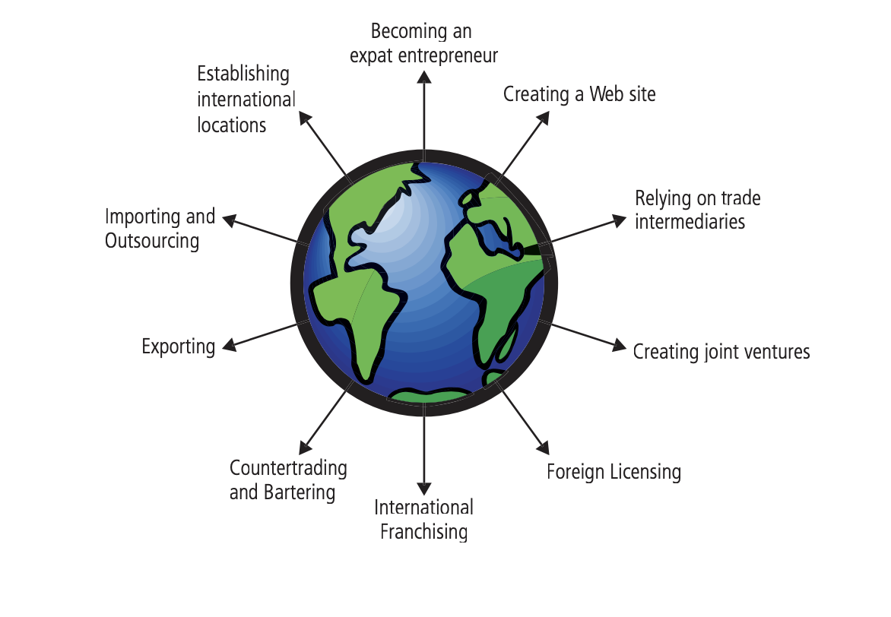
Chapter
10 Strategies for “Going Global”
10 استراتيجيات للتوسع عالمياً
10
أن تصبح رجل أعمال وافدًا
إنشاء المواقع الدولية
إنشاء موقع ويب
الاعتماد على
وسطاء التجارة
الاستيراد والتعهيد
التصدير
إنشاء مشاريع مشتركة
التراخيص الأجنبية
التجارة المقابلة والمقايضة
الامتياز الدولي

Slide 7
Chapter
Strategies for “Going Global”
استراتيجيات "التوجه نحو العالمية"
10
1. Launching a World Wide Web site:
In our technology-rich global environment, the fastest, least expensive, and lowest-cost strategic option to establish a global business presence is to create a Web site.
The Internet gives even the smallest business the ability to sell its goods and services all over the globe. By establishing a presence online, business gains immediate access to customers around the world.
With a well-designed Web site, an entrepreneur can extend his or her reach to customers anywhere in the world—without breaking the budget!
A company’s Web site is available to potential customers everywhere and provides exposure to its products or services 24 hours a day seven days a week.
Just as business owners who conduct international business in person must be sensitive to the cultural nuances and differences in the business practices of other countries, entrepreneurs who conduct business online must take these same factors into account when they design their companies’ Web sites. Entrepreneurs must “think local” when they create Web sites that target customers in other countries.
1. إطلاق موقع على شبكة الويب العالمية:
في بيئتنا العالمية الغنية بالتكنولوجيا، فإن الخيار الاستراتيجي الأسرع والأقل تكلفة والأقل تكلفة لإنشاء حضور تجاري عالمي هو إنشاء موقع على الويب.
تمنح شبكة الإنترنت حتى أصغر الشركات القدرة على بيع سلعها وخدماتها في جميع أنحاء العالم. ومن خلال إنشاء حضور على الإنترنت، تكتسب الشركات القدرة على الوصول الفوري إلى العملاء في جميع أنحاء العالم.
بفضل موقع ويب مصمم بشكل جيد، يستطيع رجل الأعمال توسيع نطاق وصوله إلى العملاء في أي مكان في العالم - دون تجاوز الميزانية!
يُعد موقع الشركة على الويب متاحًا للعملاء المحتملين في كل مكان ويوفر عرضًا لمنتجاتها أو خدماتها على مدار 24 ساعة في اليوم وسبعة أيام في الأسبوع.
وكما يتعين على أصحاب الأعمال الذين يديرون أعمالهم التجارية الدولية شخصياً أن يكونوا حساسين للفوارق الثقافية والاختلافات في ممارسات الأعمال التجارية في البلدان الأخرى، فإن رواد الأعمال الذين يديرون أعمالهم التجارية عبر الإنترنت لابد وأن يأخذوا هذه العوامل ذاتها في الحسبان عندما يصممون مواقع شركاتهم على شبكة الإنترنت. ويتعين على رواد الأعمال أن "يفكروا محلياً" عندما ينشئون مواقع على شبكة الإنترنت تستهدف العملاء في بلدان أخرى.

Slide 8

Chapter
Strategies for “Going Global”
استراتيجيات "التوجه نحو العالمية"
10
1. Launching a World Wide Web site:
Although having a single domain name with separate “language” buttons for translations is simpler and less expensive, e-commerce experts say having separate domain names for each targeted country produces better sales results.
The design of Web sites that target foreign customers must reflect the local culture, customs, and language.
1. إطلاق موقع على شبكة الويب العالمية:
على الرغم من أن وجود اسم نطاق واحد به أزرار "لغة" منفصلة للترجمة هو أبسط وأقل تكلفة، يقول خبراء التجارة الإلكترونية إن وجود أسماء نطاقات منفصلة لكل بلد مستهدف ينتج نتائج مبيعات أفضل.
يجب أن يعكس تصميم مواقع الويب التي تستهدف العملاء الأجانب الثقافة والعادات واللغة المحلية.

Slide 9
Chapter
Strategies for “Going Global”
استراتيجيات "التوجه نحو العالمية"
10
2. Relying on trade intermediaries:
Although many small businesses handle their foreign sales efforts in- house, another alternative for getting into international markets with a minimum of cost and effort is to use a trade intermediary.
Trade intermediaries: domestic agencies that serve as distributors in foreign countries for domestic companies of all sizes.
They rely on their networks of contacts, their extensive knowledge of local customs and markets, and their experience in international trade to market products effectively and efficiently all across the globe.
These trade intermediaries serve as the export departments for small businesses, enabling the small companies to focus on what they do best and delegate the responsibility for coordinating foreign sales efforts to the intermediaries.
2. الاعتماد على الوسطاء التجاريين:
على الرغم من أن العديد من الشركات الصغيرة تتولى جهود مبيعاتها الخارجية بنفسها (داخليًا)، فإن هناك بديلًا آخر لدخول الأسواق الدولية بأقل تكلفة وأقل جهد وهو استخدام وسيط تجاري.
الوسطاء التجاريون: وكالات محلية تعمل كموزعين في الدول الأجنبية للشركات المحلية من جميع الأحجام.
إنهم يعتمدون على شبكات اتصالاتهم ومعرفتهم الواسعة بالعادات والأسواق المحلية وخبرتهم في التجارة الدولية لتسويق المنتجات بفعالية وكفاءة في جميع أنحاء العالم.
تعمل هذه الوسطاء التجاريين كأقسام تصدير للشركات الصغيرة، مما يتيح للشركات الصغيرة التركيز على ما تفعله بشكل أفضل وتفويض مسؤولية تنسيق جهود المبيعات الخارجية إلى الوسطاء.

Slide 10

Chapter
Strategies for “Going Global”
استراتيجيات "التوجه نحو العالمية"
10
2. Relying on trade intermediaries:
  2.1. Export Management Companies (EMCs)
  2.2. Export Trading Companies (ETCs)
  2.3. Manufacturer’s Export Agents (MEAs)
  2.4. Export merchants
  2.5. Resident buying offices
  2.6. Foreign distributors
2. الاعتماد على الوسطاء التجاريين:
2. 1. شركات إدارة التصدير.
2. 2. شركات تجارة التصدير.
2. 3. وكلاء التصدير لدى الشركة المصنعة.
2. 4. تجار التصدير.
2. 5. مكاتب الشراء المقيمة.
2. 6. الموزعون الأجانب.

Slide 11
Chapter
Relying on trade intermediaries
الاعتماد على الوسطاء التجاريين
10
2.1. Export Management Companies (EMCs):
They are merchant intermediaries that provide small businesses with a low- cost, efficient, off-site international marketing department.
They are an important channel of foreign distribution for small companies just getting started in international trade or for those that lack the resources to assign their own people to foreign markets.
Most EMCs are merchant intermediaries, working on a buy-and-sell arrangement with domestic small companies, taking title to the goods and then reselling them in foreign markets; others work on commission.
EMCs provide small businesses with a low-cost, efficient, independent international marketing and export department, offering services that range from conducting market research and giving advice on patent protection to arranging financing and handling shipping.
2. 1. شركات إدارة التصدير(EMCs) :
هم وسطاء تجاريون يوفرون للشركات الصغيرة قسم تسويق دولي خارجي منخفض التكلفة وفعال.
قناة مهمة للتوزيع الخارجي للشركات الصغيرة التي بدأت للتو في التجارة الدولية أو لتلك التي تفتقر إلى الموارد اللازمة لتعيين موظفيها في الأسواق الأجنبية.
معظم شركات إدارة التصدير هم وسطاء تجاريون، يعملون على أساس ترتيبات البيع والشراء مع الشركات الصغيرة المحلية، ويحصلون على ملكية البضائع ثم يعيدون بيعها في الأسواق الأجنبية؛ في حين يعمل البعض الآخر على أساس العمولة.
توفر شركات إدارة التصدير للشركات الصغيرة قسمًا مستقلًا وفعالًا للتسويق الدولي والتصدير منخفض التكلفة، وتقدم خدمات تتراوح من إجراء أبحاث السوق وتقديم المشورة بشأن حماية براءات الاختراع إلى ترتيب التمويل ومعالجة الشحن.

Slide 12
Chapter
Relying on trade intermediaries
الاعتماد على الوسطاء التجاريين
10
2.1. Export Management Companies (EMCs):
The greatest benefits that EMCs offer small companies are ready access to global markets and an extensive knowledge base on foreign trade, both of which are vital for entrepreneurs who are inexperienced in conducting global business.
In return for their services, EMCs usually earn an extra discount on the goods they buy from their clients or, if they operate on a commission rate, a higher commission than domestic distributors earn on what they sell.
EMCs charge commission rates of about 10% on consumer goods and 15% on industrial products.
2. 1. شركات إدارة التصدير (EMCs):
إن أعظم الفوائد التي تقدمها شركات إدارة التصدير للشركات الصغيرة هي سهولة الوصول إلى الأسواق العالمية وقاعدة معرفية واسعة النطاق حول التجارة الخارجية، وكلاهما أمر حيوي لرواد الأعمال الذين ليس لديهم الخبرة في إدارة الأعمال العالمية.
في مقابل خدماتها، تحصل شركات إدارة التصدير عادةً على خصم إضافي على السلع التي تشتريها من عملائها أو، إذا كانت تعمل بمعدل عمولة، تحصل على عمولة أعلى من تلك التي يحصل عليها الموزعون المحليون على ما يبيعونه.
تفرض شركات إدارة التصدير عمولة بنسبة 10% تقريبًا على السلع الاستهلاكية و15% على المنتجات الصناعية.

Slide 13

Chapter
Relying on trade intermediaries
الاعتماد على الوسطاء التجاريين
10
2.2. Export Trading Companies (ETCs):
They are businesses that buy and sell products in a number of countries and offer a wide variety of import and export services to their clients, such as exporting, importing, shipping, storing, distributing, and others.
Unlike EMCs, which tend to focus on exporting, ETCs usually perform both import and export trades across many countries’ borders.
Although EMCs usually create exclusive contracts with companies for a particular product line, ETCs often represent several companies selling the same product line.
However, like EMCs, ETCs lower the risk of exporting for small businesses.
2. 2. الشركات التجارية للتصدير (ETCs):
إنها شركات تقوم بشراء وبيع المنتجات في عدد من البلدان وتقدم مجموعة واسعة من خدمات الاستيراد والتصدير لعملائها، مثل التصدير والاستيراد والشحن والتخزين والتوزيع وغيرها.
على عكس شركات إدارة الصادرات، التي تميل إلى التركيز على التصدير، فإن الشركات التجارية للتصدير عادة ما تقوم بعمليات الاستيراد والتصدير عبر حدود العديد من البلدان.
على الرغم من أن شركات إدارة الصادرات عادة ما تنشئ عقودًا حصرية مع الشركات لخط إنتاج معين، فإن الشركات التجارية للتصدير غالبًا ما تمثل العديد من الشركات التي تبيع نفس خط الإنتاج.
ومع ذلك، وكما هو الحال مع شركات إدارة الصادرات، تعمل الشركات التجارية للتصدير على خفض مخاطر التصدير بالنسبة للشركات الصغيرة.

Slide 14
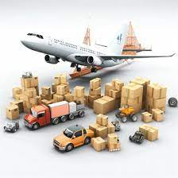
Chapter
Relying on trade intermediaries
الاعتماد على الوسطاء التجاريين
10
2.3. Manufacturer’s Export Agents (MEAs):
They are businesses that act as international sales representatives in a limited number of markets for noncompeting domestic companies.
Unlike the close, partnering relationship formed with most EMCs, the relationship between the MEA and a small company is a short-term one, and the MEA typically operates on a commission basis.
2. 3. وكلاء التصدير للشركة المصنعة (MEAs):
إنها شركات تعمل كممثلي مبيعات دوليين في عدد محدود من الأسواق للشركات المحلية غير المنافسة.
على عكس علاقة الشراكة الوثيقة التي تتشكل مع معظم شركات إدارة الصادرات، فإن العلاقة بين وكلاء التصدير التابعين للشركة المصنعة وشركة صغيرة هي علاقة قصيرة الأمد، وعادةً ما يعمل وكلاء التصدير التابعون للشركة المصنعة على أساس العمولة.

Slide 15
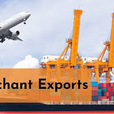
Chapter
Relying on trade intermediaries
الاعتماد على الوسطاء التجاريين
10
2.4. Export Merchants
Export merchants are domestic wholesalers who do business in foreign markets.
They buy goods from many domestic manufacturers and then market them in foreign markets.
Unlike MEAs, export merchants often carry competing lines, meaning that they have little loyalty to suppliers.
Most export merchants specialize in particular industries, such as office equipment, computers, and industrial supplies.
2. 4. تجار التصدير
التجار المصدرون هم تجار الجملة المحليين الذين يمارسون أعمالهم في الأسواق الأجنبية.
إنهم يشترون البضائع من العديد من المصنعين المحليين ثم يقومون بتسويقها في الأسواق الأجنبية.
على عكس وكلاء التصدير لدى الشركات المصنعة، فإن تجار التصدير غالبًا ما يحملون خطوطًا متنافسة، مما يعني أن لديهم ولاءً ضئيلًا للموردين.

Slide 16
Chapter
Relying on trade intermediaries
الاعتماد على الوسطاء التجاريين
10
2.5. Resident buying office
Government- or privately owned operations of one country established in another country for the purpose of buying goods made there.
Resident buying office is one that does the buying activities for many big producers and/or retailers in the same line of business.
The buying office provides their clients with all the markets updates like prices, new products, new technologies etc.
Selling to them is just like selling to domestic customers because the buying office handles all the details of exporting.
The buying office may also after approval from its clients may initiate the procurement process by placing the order and finally delivering the clients.
The buying houses earn a commission from the clients.
2. 5. مكتب الشراء المقيم:
عمليات مملوكة للحكومة أو للقطاع الخاص في بلد ما تم إنشاؤها في بلد آخر بغرض شراء السلع المصنوعة هناك.
مكتب الشراء المقيم هو المكتب الذي يقوم بأنشطة الشراء للعديد من المنتجين الكبار و/أو تجار التجزئة في نفس خط العمل.
يوفر مكتب الشراء لعملائه جميع تحديثات الأسواق مثل الأسعار والمنتجات الجديدة والتقنيات الجديدة وما إلى ذلك.
إن البيع لهم يشبه تمامًا البيع للعملاء المحليين لأن مكتب الشراء يتولى كافة تفاصيل التصدير.
كما يمكن لمكتب الشراء بعد الحصول على موافقة عملائه أن يبدأ عملية الشراء عن طريق تقديم الطلب وتسليم العملاء في النهاية.
تحصل بيوت الشراء على عمولة من العملاء.

Slide 17
Chapter
Relying on trade intermediaries
الاعتماد على الوسطاء التجاريين
10
2.6. Foreign Distributors
Some small businesses work through foreign distributors to reach international markets.
Domestic small companies export their products to these distributors, who handle all of the marketing, distribution, support, and service functions in the foreign country.
The key to success is screening potential distributors to find those that are reliable, financially sound, and customer focused.
2. 6. الموزعون الأجانب:
تعمل بعض الشركات الصغيرة من خلال موزعين أجانب للوصول إلى الأسواق الدولية.
تقوم الشركات الصغيرة المحلية بتصدير منتجاتها إلى هؤلاء الموزعين، الذين يتولون جميع وظائف التسويق والتوزيع والدعم والخدمة في البلد الأجنبي.
إن مفتاح النجاح هو فحص الموزعين المحتملين للعثور على أولئك الموثوق بهم، والسالمين ماليا، والذين يركزون على العملاء.

Slide 18
Chapter
The value of using trade intermediaries
أهمية استخدام الوسطاء التجاريين
10
Trade intermediaries are becoming increasingly popular among small businesses because they make that transition much faster and easier.
Most small business owners simply do not have the knowledge, resources, or confidence to go global alone.
Intermediaries’ global networks of buyers and sellers allow their small business customers to build their international sales much faster and with fewer hassles and mistakes.
Entrepreneurs who are inexperienced in global sales and attempt to crack certain foreign markets alone quickly discover just how difficult the challenge can be. However, with their know-how, experience, and contacts, trade intermediaries can get small companies’ products into foreign markets quickly and efficiently.
أصبحت وسطاء التجارة تحظى بشعبية متزايدة بين الشركات الصغيرة لأنها تجعل هذا التحول أسرع وأسهل بكثير.
معظم أصحاب الأعمال الصغيرة لا يملكون المعرفة أو الموارد أو الثقة اللازمة للتوسع عالميا بمفردهم.
تتيح شبكات الوسطاء العالمية من المشترين والبائعين لعملائهم من الشركات الصغيرة بناء مبيعاتهم الدولية بشكل أسرع وبأقل قدر من المتاعب والأخطاء.
إن رواد الأعمال الذين يفتقرون إلى الخبرة في المبيعات العالمية ويحاولون اقتحام أسواق أجنبية معينة بمفردهم سرعان ما يكتشفون مدى صعوبة هذا التحدي. ولكن بفضل معرفتهم وخبرتهم واتصالاتهم، يستطيع الوسطاء التجاريون نقل منتجات الشركات الصغيرة إلى الأسواق الأجنبية بسرعة وكفاءة.

Slide 19
Chapter
The value of using trade intermediaries
أهمية استخدام الوسطاء التجاريين
10
The primary disadvantage of using trade intermediaries is that doing so requires entrepreneurs to surrender control over their foreign sales.
However, by maintaining close contact with intermediaries and evaluating their performance regularly, entrepreneurs can avoid major problems.
Many entrepreneurs begin their global business initiatives with trade intermediaries and then venture into international business on their own as their skill and comfort levels increase.
العيب الأساسي لاستخدام الوسطاء التجاريين هو أن القيام بذلك يتطلب من رواد الأعمال التنازل عن السيطرة على مبيعاتهم الخارجية.
ومع ذلك، من خلال الحفاظ على اتصال وثيق مع الوسطاء وتقييم أدائهم بانتظام، يمكن لرجال الأعمال تجنب المشاكل الكبرى.
يبدأ العديد من رواد الأعمال مبادراتهم التجارية العالمية مع وسطاء تجاريين ثم يتجهون إلى الأعمال التجارية الدولية بمفردهم مع زيادة مهاراتهم ومستويات راحتهم.

Slide 20
Chapter
Steps to choose intermediaries
خطوات اختيار الوسطاء
10
Compile a list of potential candidates: which type of intermediary will best serve a small company’s needs + look for intermediaries that specialize in the products their companies sell and that have experience and established contacts in the countries they have targeted).
Evaluate each one using a list of criteria to narrow the field to the most promising ones.
Interviewing a principal from each intermediary on the final list should tell entrepreneurs which ones are best able to meet their companies’ needs.
Conduct thorough background and credit checks Before signing any agreement with a trade intermediary.
قم بإعداد قائمة بالمرشحين المحتملين: أي نوع من الوسطاء سيخدم احتياجات الشركة الصغيرة على أفضل وجه + ابحث عن وسطاء متخصصين في المنتجات التي تبيعها شركاتهم ولديهم خبرة واتصالات راسخة في البلدان التي استهدفوها).
قم بتقييم كل واحد منهم باستخدام قائمة من المعايير لتضييق المجال إلى المعايير الأكثر واعدة.
إن إجراء مقابلة مع أحد المسؤولين من كل وسيط في القائمة النهائية من شأنه أن يساعد رواد الأعمال على تحديد من هم الأكثر قدرة على تلبية احتياجات شركاتهم.
قم بإجراء فحص شامل للخلفية والائتمان قبل التوقيع على أي اتفاقية مع وسيط تجاري.

Slide 21
Chapter
3. JOINT VENTURE
3. مشروع مشترك
10
A joint venture is a combination of two or more parties that seek the development of a single enterprise or project for profit, sharing the risks associated with its development. The parties to the joint venture must be at least a combination of two natural persons or entities.
Thus, joint venturing is entering foreign markets by joining with foreign companies to produce or market products or services.
It differs from exporting in that the company joins with a host country partner to sell or market abroad.
المشروع المشترك هو مزيج من طرفين أو أكثر يسعون إلى تطوير مؤسسة أو مشروع واحد بهدف الربح، وتقاسم المخاطر المرتبطة بتطويره. يجب أن يكون أطراف المشروع المشترك مزيجًا من شخصين أو كيانين طبيعيين على الأقل.
وبالتالي، فإن المشروع المشترك هو دخول الأسواق الأجنبية من خلال الانضمام إلى شركات أجنبية لإنتاج أو تسويق المنتجات أو الخدمات.
ويختلف عن التصدير في أن الشركة تتعاون مع شريك من البلد المضيف لبيع منتجاتها أو تسويقها في الخارج.

Slide 22
Chapter
3. JOINT VENTURE
3. مشروع مشترك
10
There are two types of joint venture:
    Domestic joint venture – two or more local companies form an alliance for the purpose of exporting their goods and services abroad.
    The businesses share the responsibility and the costs of getting export licenses and permits, and they split the venture’s profits. Establishing a joint venture with the right partner has become an essential part of maintaining a competitive position in global markets for a growing number of industry.
    Foreign joint venture – a domestic firm forms an alliance with a company in the target nation.
    The host partner brings to the joint venture valuable knowledge of the local market and its method of operation as well as of the customs and the tastes of local customers, making it much easier to conduct business in the foreign country.
Most foreign joint ventures fail; average success rate is just 43%.
هناك نوعان من المشاريع المشتركة:
  مشروع مشترك محلي – تقوم شركتان محليتان أو أكثر بتشكيل تحالف لغرض تصدير سلعها وخدماتها إلى الخارج.
  تتقاسم الشركات المسؤولية وتكاليف الحصول على تراخيص وتصاريح التصدير، كما تتقاسم أرباح المشروع. لقد أصبح إنشاء مشروع مشترك مع الشريك المناسب جزءًا أساسيًا من الحفاظ على موقف تنافسي في الأسواق العالمية لعدد متزايد من الصناعات.
  مشروع مشترك أجنبي – تقوم شركة محلية بتشكيل تحالف مع شركة في الدولة المستهدفة.
  يقدم الشريك المضيف للمشروع المشترك معرفة قيمة بالسوق المحلية وطريقة عملها بالإضافة إلى عادات وأذواق العملاء المحليين، مما يجعل من الأسهل بكثير إجراء الأعمال في البلد الأجنبي.
تفشل أغلب المشاريع الأجنبية المشتركة، ويبلغ متوسط ​​معدل النجاح 43% فقط.

Slide 23
Chapter
3. JOINT VENTURE
3. مشروع مشترك
10
The most important ingredient in the recipe for a successful joint venture is choosing the right partner. Taking the following steps will help avoid problems:
  Select a partner that shares the company’s values and standards of conduct.
  Define at the outset important issues such as each party’s contributions and responsibilities, the distribution of earnings, the expected life of the relationship, and the circumstances un- der which the parties can terminate the relationship.
  Understand their partner’s reasons and objectives for joining the venture.
  Spell out in writing exactly how the venture will work and where decision-making authority lies.
  Select a partner whose skills are different from but compatible with those of the company’s.
  Prepare an agreement that spells out what will happen in case of a “business divorce.”
إن العنصر الأهم في وصفة نجاح المشروع المشترك هو اختيار الشريك المناسب. إن اتخاذ الخطوات التالية سيساعد في تجنب المشاكل:
اختر شريكًا يتشارك مع الشركة قيمها ومعايير سلوكها.
حدد في البداية القضايا المهمة مثل مساهمات ومسؤوليات كل طرف، وتوزيع الأرباح، والعمر المتوقع للعلاقة، والظروف التي يمكن للأطراف بموجبها إنهاء العلاقة.
فهم أسباب وأهداف شريكهم للانضمام إلى المشروع.
حدد كتابةً بالضبط كيف سيعمل المشروع وأين تقع سلطة اتخاذ القرار.
اختر شريكًا يتمتع بمهارات مختلفة عن مهارات الشركة ولكنها متوافقة معها.
قم بإعداد اتفاقية توضح ما سيحدث في حالة "الطلاق التجاري".

Slide 24

Chapter
4. Foreign Licensing
4. الترخيص الأجنبي
10
Licensing is entering foreign markets through developing an agreement with a licensee in the foreign market.
For a fee or royalty payments, the licensee buys the right to use the company’s manufacturing process, trademark, patent, trade secret, or other item of value.
The company thus gains entry into a foreign market at little risk; at the same time, the licensee gains production expertise or a well-known product or name without having to start from scratch
Rather than sell their products or services directly to customers overseas, some small companies enter foreign markets by licensing businesses in other nations to use their patents, trademarks, copyrights, technology, processes, or products.
In return for licensing these assets, a small company collects royalties from the sales of its foreign licenses
الترخيص هو دخول الأسواق الأجنبية من خلال تطوير اتفاقية مع المرخص له في السوق الأجنبية.
في مقابل رسوم أو مدفوعات ملكية، يشتري المرخص له الحق في استخدام عملية التصنيع الخاصة بالشركة، أو العلامة التجارية، أو براءة الاختراع، أو السر التجاري، أو أي عنصر آخر ذي قيمة.
وبالتالي، تتمكن الشركة من الدخول إلى سوق أجنبية بمخاطر قليلة؛ وفي الوقت نفسه، يكتسب المرخص له خبرة إنتاجية أو منتجًا أو اسمًا معروفًا دون الحاجة إلى البدء من الصفر.
بدلاً من بيع منتجاتها أو خدماتها مباشرة للعملاء في الخارج، تدخل بعض الشركات الصغيرة الأسواق الأجنبية من خلال ترخيص الشركات في دول أخرى لاستخدام براءات الاختراع أو العلامات التجارية أو حقوق النشر أو التكنولوجيا أو العمليات أو المنتجات.
في مقابل ترخيص هذه الأصول، تحصل الشركة الصغيرة على إتاوات من مبيعات تراخيصها الأجنبية.

Slide 25

Chapter
4. Foreign Licensing
4. الترخيص الأجنبي
10
Licensing is a relatively simple way for even the most inexperienced business owner to extend his or her reach into global markets.
Licensing is ideal for companies whose value lies in its intellectual property, unique products or services, recognized name, or proprietary technology.
Some examples of things that may be licensed include songs, sports team logos, intellectual property, software, and technology.
Foreign licensing enables a small business to enter foreign markets quickly and easily and with virtually no capital investment.
Risks to the company include the potential loss of control over its manufacturing and marketing processes and creating a competitor if the licensee gains too much knowledge and control.
Securing proper patent, trademark, and copyright protection beforehand can minimize those risks
يعد الترخيص طريقة بسيطة نسبيًا حتى بالنسبة لأصحاب الأعمال الأقل خبرة لتوسيع نطاق وصولهم إلى الأسواق العالمية.
يعد الترخيص مثاليًا للشركات التي تكمن قيمتها في ملكيتها الفكرية، أو منتجاتها أو خدماتها الفريدة، أو اسمها المعترف به، أو التكنولوجيا الخاصة بها.
تتضمن بعض الأمثلة للأشياء التي يمكن ترخيصها الأغاني وشعارات الفرق الرياضية والملكية الفكرية والبرامج والتكنولوجيا.
يتيح الترخيص الأجنبي للشركات الصغيرة دخول الأسواق الأجنبية بسرعة وسهولة وبأقل قدر من رأس المال الاستثماري تقريبًا.
تتضمن المخاطر التي تتعرض لها الشركة احتمال فقدان السيطرة على عمليات التصنيع والتسويق وإنشاء منافس إذا اكتسب المرخص له قدرًا كبيرًا جدًا من المعرفة والسيطرة.
إن تأمين الحماية المناسبة لبراءات الاختراع والعلامات التجارية وحقوق النشر مسبقًا يمكن أن يقلل من هذه المخاطر.

Slide 26
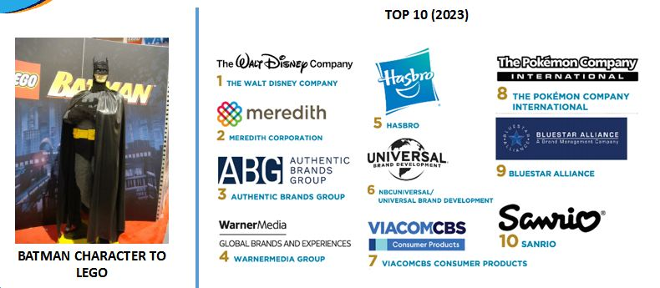
Chapter
Licensing Example
مثال على الترخيص
10

Slide 27
Chapter
Advantage & Disadvantage of licensing
مزايا وعيوب الترخيص
10
Advantage of licensing مزايا الترخيص | Disadvantage of licensing عيوب الترخيص
Obtain extra income for technical know-how and services. الحصول على دخل إضافي مقابل المعرفة والخدمات التقنية. | Lower income than in other entry modes دخل أقل من الدخل في أوضاع الدخول الأخرى
Reach new markets not accessible by export from existing facilities. الوصول إلى أسواق جديدة لا يمكن الوصول إليها عن طريق التصدير من المرافق الموجودة. | Loss of control of the licensee manufacture and marketing operations and practices leading to loss of quality. فقدان السيطرة على عمليات وممارسات التصنيع والتسويق لدى المرخص له مما يؤدي إلى فقدان الجودة.
Quickly expand without much risk and large capital investment. التوسع بسرعة دون مخاطرة كبيرة أو استثمار رأسمالي كبير.
Pave the way for future investments in the market. تمهيد الطريق للاستثمارات المستقبلية في السوق. | Risk of having the trademark and reputation ruined by an incompetent partner. خطر تدمير العلامة التجارية والسمعة بسبب شريك غير كفء.
Retain established markets closed by trade restrictions. إبقاء الأسواق القائمة مغلقة بسبب القيود التجارية. | The foreign partner also can become a competitor by selling its products in places where the parental company has a presence. يمكن للشريك الأجنبي أيضًا أن يصبح منافسًا من خلال بيع منتجاته في الأماكن التي تتواجد فيها الشركة الأم.
Political risk is minimized as the licensee is usually 100% locally owned. يتم تقليل المخاطر السياسية إلى أدنى حد حيث أن المرخص له يكون مملوكًا محليًا بنسبة 100٪.

Slide 28
Chapter
5. International franchising
5. الامتياز الدولي
10
Franchising is a system of distribution in which semi-independent business owners (franchisees) pay fees and royalties to a parent company (franchisor) in return for the right to become identified with its trademark, to sell its products or services, and often to use its business format and system.
To be successful in global markets, a franchisor should have the following characteristics:
  Sufficient managerial and financial resources to devote to globalization
  A solid track record of success in the local country.
  Adequate trademark protection for the franchise’s brand
  Time-tested training, support, and reporting procedures that help franchisees succeed.
الامتياز هو نظام توزيع يدفع فيه أصحاب الأعمال شبه المستقلين (ممنوح الامتياز) رسومًا وعائدات إلى الشركة الأم (مانح الامتياز) مقابل الحق في التعرف على علامتها التجارية، وبيع منتجاتها أو خدماتها، وغالبًا استخدام تنسيق ونظام أعمالها.
لكي ينجح مانح الامتياز في الأسواق العالمية، يجب أن يتمتع بالخصائص التالية:
  الموارد الإدارية والمالية الكافية لتخصيصها للعولمة
  سجل حافل بالنجاحات على المستوى المحلي.
  حماية العلامة التجارية المناسبة للعلامة التجارية للامتياز.
  إجراءات التدريب والدعم وإعداد التقارير التي تم اختبارها بمرور الوقت والتي تساعد ممنوحي الامتياز على النجاح.

Slide 29
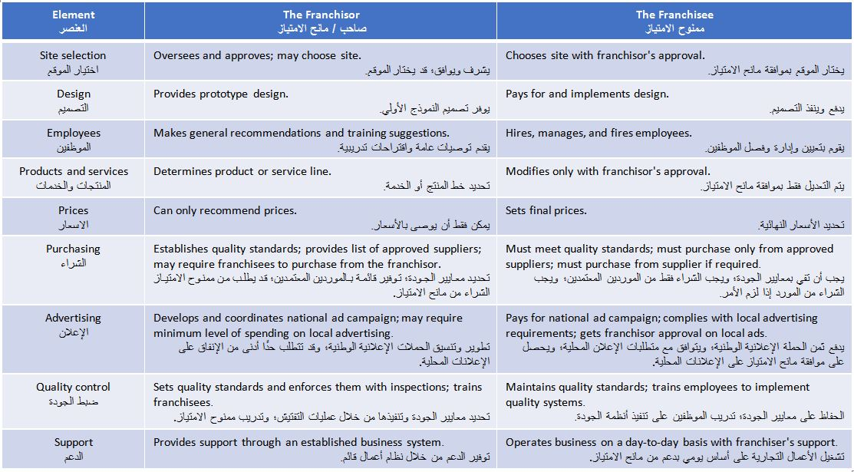
Chapter
The Franchising Relationship
علاقة الامتياز
10

Slide 30
Chapter
5. International franchising
5. الامتياز الدولي
10
Franchisors that decide to expand internationally should take these steps:
Identify the country or countries that are best suited to the franchisor’s business concept: Factors to consider include a country’s business climate, demographic profile, level of economic development, rate of economic growth, degree of legal protection, language and cultural barriers, and market potential.
Generate leads for potential franchisees. Franchisors looking for prospective franchisees in foreign markets have many tools available to them, including international franchise trade shows, their own Web sites, trade missions, and brokers.
Select quality candidates.
Structure the franchise deal. Franchisors can structure international franchise arrangements in a variety of ways, but three techniques are most popular:
  Direct franchising,
  Area development
  Master franchising
ينبغي على مانحي الامتيازات الذين يقررون التوسع دوليًا اتخاذ الخطوات التالية:
حدد البلد أو البلدان الأكثر ملاءمة لمفهوم عمل مانح الامتياز: تشمل العوامل التي يجب مراعاتها مناخ الأعمال في البلد، والملف الديموغرافي، ومستوى التنمية الاقتصادية، ومعدل النمو الاقتصادي، ودرجة الحماية القانونية، والحواجز اللغوية والثقافية، وإمكانات السوق.
توليد العملاء المحتملين لممنوحي الامتيازات. يتوفر لدى مانحي الامتيازات الذين يبحثون عن ممنوحي امتيازات محتملين في الأسواق الأجنبية العديد من الأدوات المتاحة لهم، بما في ذلك معارض الامتيازات التجارية الدولية، ومواقع الويب الخاصة بهم، والبعثات التجارية، والوسطاء.
اختيار المرشحين ذوي الجودة.
هيكلة صفقة الامتياز. يمكن لمانحي الامتياز هيكلة ترتيبات الامتياز الدولية بعدة طرق، ولكن هناك ثلاث تقنيات هي الأكثر شيوعًا:
  الامتياز المباشر،
  تنمية المنطقة
  الامتياز الرئيسي

Slide 31
Chapter
5. International franchising
5. الامتياز الدولي
10
Direct franchising: common in domestic franchise deals, involves selling single-unit franchises to individual operators in foreign countries. Although dealing with individual franchisees makes it easier for the franchisor to maintain control, it also requires more of the franchisor’s time and resources.
Area development: is similar to direct franchising except that the franchisor allows the franchisee to develop multiple units in a particular territory, perhaps a province, a county, or even an entire nation.
Master franchising: is the most popular strategy for companies entering international markets. In a master franchising arrangement, a franchisor grants an experienced master franchisee the right to sell outlets to sub franchisees in a broad geographic area or sometimes in an entire country. Franchisors use this method to expand into international markets quickly and efficiently because their master franchisees understand local laws and customs and the nuances of selling in local markets. Although master franchising simplifies a franchisor’s expansion into global markets, it generates less revenue for franchisers than direct franchising and gives them the least amount of control over their international franchisees. (Dominos Pizza)
الامتياز المباشر: وهو أمر شائع في صفقات الامتياز المحلية، ويتضمن بيع امتيازات الوحدة الفردية لمشغلين فرديين في دول أجنبية. ورغم أن التعامل مع ممنوحي الامتيازات الأفراد يسهل على مانح الامتياز الحفاظ على السيطرة، فإنه يتطلب أيضًا المزيد من وقت وموارد مانح الامتياز.
تنمية المنطقة: يشبه الامتياز المباشر إلا أن مانح الامتياز يسمح للحاصل على الامتياز (ممنوح الامتياز) بتطوير وحدات متعددة في منطقة معينة، ربما مقاطعة أو إقليم أو حتى دولة بأكملها.
الامتياز الرئيسي: هو الاستراتيجية الأكثر شعبية للشركات التي تدخل الأسواق العالمية. في ترتيب الامتياز الرئيسي، فإن مانح الامتياز يمنح ممنوح الامتياز الرئيسي المتمرس الحق في بيع المنافذ إلى ممنوحي الامتياز الفرعيين في منطقة جغرافية واسعة أو في بعض الأحيان في بلد بأكمله. يستخدم مانحوا الامتياز هذه الطريقة للتوسع في الأسواق الدولية بسرعة وكفاءة لأن ممنوحي الامتياز الرئيسيين يفهمون القوانين والعادات المحلية والفروق الدقيقة في البيع في الأسواق المحلية. على الرغم من أن الامتياز الرئيسي يبسط توسع مانح الامتياز في الأسواق العالمية، إلا أنه يولد إيرادات أقل لمانح الامتياز مقارنة بالامتياز المباشر ويمنحهم أقل قدر من السيطرة على ممنوحي الامتياز الدوليين. (دومينوز بيتزا).

Slide 32
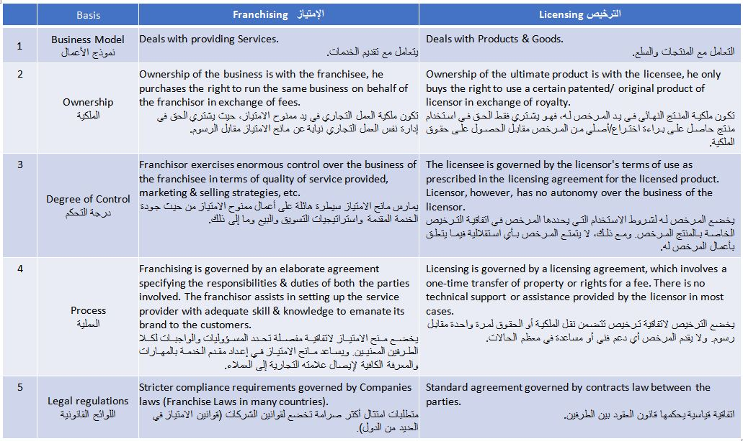
Chapter
Difference between licensing and franchising
الفرق بين الترخيص والامتياز
10

Slide 33
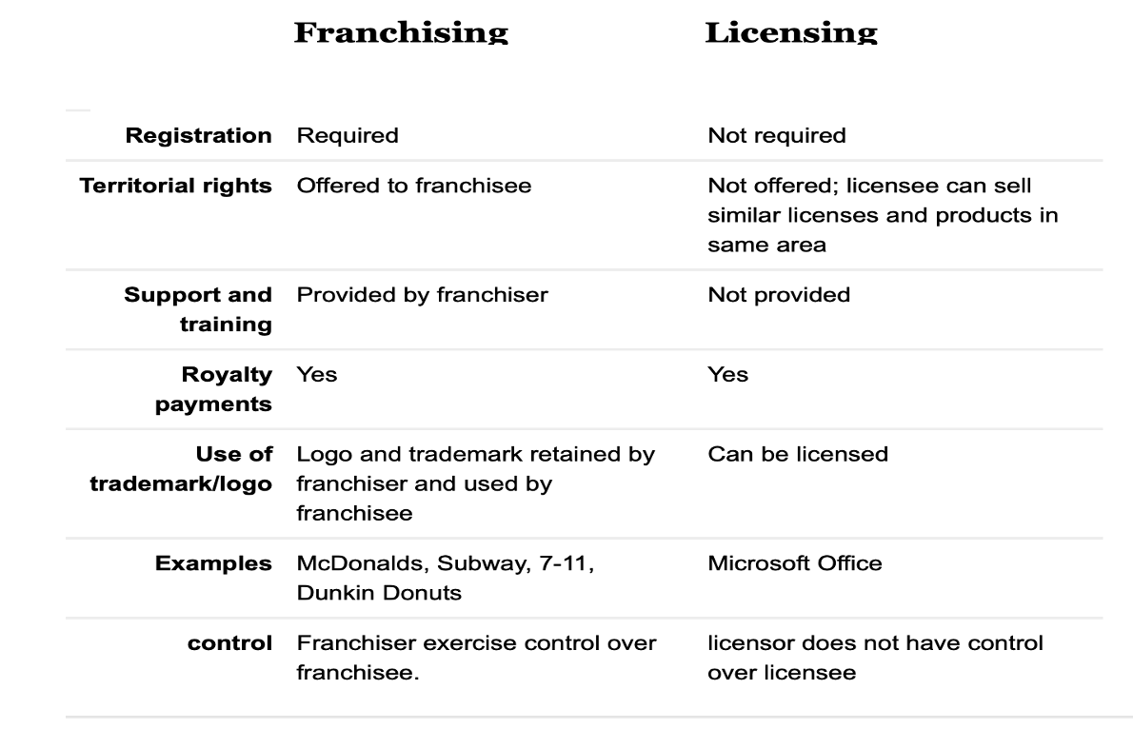
Chapter
Difference between licensing and franchising
الفرق بين الترخيص والامتياز
10
الامتياز
الترخيص
التسجيل
مطلوب
غير مطلوب
الحقوق الإقليمية
معروضة على ممنوح الامتياز
غير معروض؛ يمكن للمرخص له بيع تراخيص ومنتجات مماثلة في نفس المنطقة.
الدعم والتدريب
غير متوفر
مقدم من قبل مانح الامتياز
مدفوعات الإتاوات
نعم
نعم
استخدام العلامة التجارية/الشعار
الشعار والعلامة التجارية محتفظ بهما من قبل مانح الامتياز ويستخدمهما ممنوح الامتياز
يمكن ترخيصهما
التحكم
لا يتمتع المرخص بالسيطرة على المرخص له.
يمارس مانح الامتياز السيطرة على ممنوح الامتياز.

Slide 34
Chapter
6. Countertrading & bartering
6. التجارة المقابلة والمقايضة
10
Countertrade: is a transaction in which a company selling goods in a foreign country agrees to promote investment and trade in that country.
The goal of the transaction is to help offset the capital drain from the foreign country’s purchases. As entrepreneurs enter more and more developing countries, they will need to develop skills at implementing this strategy.
In some cases, small and medium-size businesses find it advantageous to work together with large corporations that have experience in the implementation of this marketing strategy.
Countertrading suffers numerous drawbacks. Countertrade transactions can be complicated, cumbersome, and time consuming. They also increase the chances that a company will get stuck with merchandise that it cannot move. They can lead to unpleasant surprises concerning the quantity and quality of products required in the countertrade.
التجارة المقابلة: هي معاملة توافق فيها شركة تبيع سلعًا في بلد أجنبي على تعزيز الاستثمار والتجارة في ذلك البلد.
الهدف من هذه الصفقة هو المساعدة في تعويض استنزاف رأس المال من مشتريات الدولة الأجنبية. ومع دخول رواد الأعمال إلى المزيد والمزيد من البلدان النامية، فسوف يحتاجون إلى تطوير المهارات اللازمة لتنفيذ هذه الاستراتيجية.
في بعض الحالات، تجد الشركات الصغيرة والمتوسطة الحجم أنه من المفيد العمل مع الشركات الكبيرة التي لديها خبرة في تنفيذ استراتيجية التسويق هذه.
تعاني التجارة المقابلة من العديد من العيوب. يمكن أن تكون معاملات التجارة المقابلة معقدة ومرهقة وتستغرق وقتًا طويلاً. كما أنها تزيد من احتمالات تعثر الشركة في بضائع لا يمكنها نقلها. يمكن أن تؤدي إلى مفاجآت غير سارة فيما يتعلق بكمية وجودة المنتجات المطلوبة في التجارة المقابلة.

Slide 35
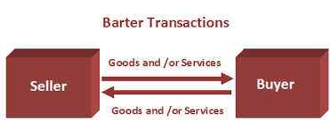
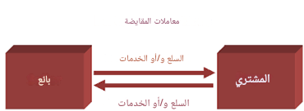
Chapter
6. Countertrading & bartering
6. التجارة المقابلة والمقايضة
10
Bartering: is the exchange of goods and services for other goods and services.
In a barter exchange, a company that manufactures electronics components might trade its products for the coffee a business in a foreign country processes, which it then sells to a third company for cash.
Barter transactions require finding a business with complementary needs, but they are much simpler than countertrade transactions.
المقايضة: هي تبادل السلع والخدمات مقابل سلع وخدمات أخرى.
في عملية المقايضة، قد تقوم شركة تصنع مكونات إلكترونية بتبادل منتجاتها مقابل القهوة التي تقوم شركة في بلد أجنبي بمعالجتها، ثم تبيعها بعد ذلك لشركة ثالثة مقابل نقدًا.
تتطلب معاملات المقايضة العثور على عمل تجاري ذو احتياجات تكميلية، ولكنها أبسط بكثير من معاملات التجارة المقابلة.

Slide 36
Chapter
7. Exporting
7. التصدير
10
Exporting is entering foreign markets by selling goods produced in the company’s home country, often with little modification.
It is the simplest way to enter a foreign market.
The company may passively export its surpluses from time to time, or it may make an active commitment to expand exports to a particular market. In either case, the company produces all its goods in its home country. It may or may not modify them for the export market.
Exporting involves the least change in the company’s product lines, organization, investments, or mission.
التصدير هو دخول الأسواق الأجنبية عن طريق بيع السلع المنتجة في بلد الشركة الأصلي، في كثير من الأحيان مع القليل من التعديلات.
إنها الطريقة الأسهل لدخول السوق الأجنبية.
قد تقوم الشركة بتصدير فوائضها بشكل سلبي من وقت لآخر، أو قد تلتزم بشكل نشط بتوسيع الصادرات إلى سوق معينة. وفي كلتا الحالتين، تنتج الشركة جميع سلعها في بلدها الأصلي. وقد تقوم الشركة أو لا تقوم بتعديلها لتناسب سوق التصدير.
يتضمن التصدير أقل قدر من التغيير في خطوط منتجات الشركة أو تنظيمها أو استثماراتها أو مهمتها.

Slide 37
Chapter
Steps to Successful Exporting
خطوات التصدير الناجح
10
Recognize that even the tiniest companies and least experienced entrepreneurs have the potential to export. (If a company’s products meet the needs of global customers, it has the potential to export. )
Analyze your product or service (Is it special? New? Unique? High quality? Priced favorably because of lower costs or favorable exchange rates? Does it fit well with the culture and traditions of a country or region?)
Analyze your commitment to developing export markets (Are you willing to devote time and energy to develop export markets? Does your company have the necessary resources?)
Research potential markets and pick your target. (Market research must include more than just the size of the potential market; it should include a detailed analysis of the demographic and buying habits of the customers in it as well as the cultural nuances of selling there)
أدرك أن حتى أصغر الشركات وأقل رواد الأعمال خبرة لديهم القدرة على التصدير. (إذا كانت منتجات الشركة تلبي احتياجات العملاء العالميين، فإن لديها القدرة على التصدير.).
قم بتحليل منتجك أو خدمتك (هل هو خاص؟ جديد؟ فريد من نوعه؟ عالي الجودة؟ سعره مناسب بسبب انخفاض التكاليف أو أسعار الصرف المواتية؟ هل يتناسب بشكل جيد مع ثقافة وتقاليد بلد أو منطقة؟)
قم بتحليل مدى التزامك بتطوير أسواق التصدير (هل أنت على استعداد لتخصيص الوقت والطاقة لتطوير أسواق التصدير؟ هل تمتلك شركتك الموارد اللازمة؟)
ابحث عن الأسواق المحتملة واختر هدفك. (يجب أن يتضمن بحث السوق أكثر من مجرد حجم السوق المحتملة؛ بل يجب أن يتضمن تحليلاً مفصلاً للتركيبة السكانية وعادات الشراء لدى العملاء فيها، فضلاً عن الفروق الثقافية المرتبطة بالبيع هناك)

Slide 38
Chapter
Steps to Successful Exporting
خطوات التصدير الناجح
10
Develop a distribution strategy (Should you use a trade intermediary or sell directly to foreign customers?)
Find your customer. (mall businesses can rely on a host of export specialists to help them track down foreign customers. These agencies have the market research available for locating the best target markets for a particular company and specific customers in those markets)
Find financing for export sales.
Ship your goods. (Export novices usually rely on international freight forwarders and customs brokers—experienced specialists in overseas shipping—for help in navigating the bureaucratic morass of packaging and regulatory requirements, tariffs, and paperwork demanded by customs. These specialists, also known as trans- port architects, are to exporters what travel agents are to travelers and normally charge relatively small fees for a valuable service. They not only move shipments of all sizes to destinations all over the world efficiently, saving entrepreneurs many headaches, but also are well versed in the regulations that govern exported products and services.
Collect your money. (The safest method of selling to foreign customers is to collect cash in advance of the sale because it eliminates the risk of collection problems and provides immediate cash flow).
تطوير استراتيجية التوزيع (هل يجب عليك استخدام وسيط تجاري أو البيع مباشرة للعملاء الأجانب؟)
ابحث عن عميلك. (يمكن لشركات مراكز التسوق الاعتماد على مجموعة من المتخصصين في التصدير لمساعدتهم في تعقب العملاء الأجانب. تتوفر لدى هذه الوكالات أبحاث السوق لتحديد أفضل الأسواق المستهدفة لشركة معينة وعملاء محددين في تلك الأسواق)
العثور على التمويل لمبيعات التصدير.
شحن بضائعك. (يعتمد المبتدئون في مجال التصدير عادةً على وكلاء الشحن الدوليين وسماسرة الجمارك - المتخصصين ذوي الخبرة في الشحن إلى الخارج - للمساعدة في التنقل عبر المستنقع البيروقراطي للتغليف والمتطلبات التنظيمية والتعريفات والأوراق التي تطلبها الجمارك. هؤلاء المتخصصون، المعروفون أيضًا باسم مهندسي النقل، هم للمصدرين ما يمثله وكلاء السفر للمسافرين وعادةً ما يتقاضون رسومًا صغيرة نسبيًا مقابل خدمة قيمة. إنهم لا ينقلون الشحنات من جميع الأحجام إلى وجهات في جميع أنحاء العالم بكفاءة فحسب، مما يوفر على رواد الأعمال الكثير من الصداع، بل إنهم أيضًا على دراية جيدة باللوائح التي تحكم المنتجات والخدمات المصدرة.
احصل على أموالك. (الطريقة الأكثر أمانًا لبيع منتجاتك للعملاء الأجانب هي تحصيل الأموال نقدًا قبل البيع لأن ذلك يزيل خطر حدوث مشاكل في التحصيل ويوفر تدفقًا نقديًا فوريًا).

Slide 39
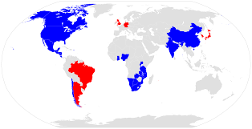
Chapter
8. Establishing international locations
8. إنشاء مواقع دولية
10
Establishing an office or a factory in a foreign land can require a substantial investment reaching beyond the budgets of many small companies.
In addition, setting up an international office can be an incredibly frustrating experience in some countries where business infrastructure is in disrepair or is nonexistent.
Finding the right person to manage an international office is crucial to success; it also is a major challenge, especially for small businesses. Small companies usually have lean management staffs and cannot afford to send key people abroad without running the risk of losing their focus.
إن إنشاء مكتب أو مصنع في أرض أجنبية قد يتطلب استثمارًا كبيرًا يتجاوز ميزانيات العديد من الشركات الصغيرة.
علاوة على ذلك، فإن إنشاء مكتب دولي يمكن أن يكون تجربة محبطة للغاية في بعض البلدان حيث البنية التحتية للأعمال في حالة سيئة أو غير موجودة.
إن العثور على الشخص المناسب لإدارة مكتب دولي أمر بالغ الأهمية لتحقيق النجاح؛ كما أنه يشكل تحديًا كبيرًا، وخاصة بالنسبة للشركات الصغيرة. وعادة ما يكون لدى الشركات الصغيرة طاقم إداري ضئيل ولا تستطيع تحمل تكاليف إرسال الأشخاص الرئيسيين إلى الخارج دون المخاطرة بفقدان تركيزها.

Slide 40

Chapter
9. Importing and outsourcing
9. الاستيراد والتعهيد
10
Importing: to bring a merchandise into a country from another country.
Outsourcing: Outsourcing is the business practice of hiring a party outside a company to perform services or create goods that were traditionally performed in-house by the company's own employees and staff.
Outsourcing is a practice usually undertaken by companies as a cost-cutting measure. As such, it can affect a wide range of jobs, ranging from customer support to manufacturing to the back office.
الاستيراد: إدخال بضاعة إلى بلد ما من بلد آخر.
التعهيد: التعهيد هو ممارسة تجارية تتمثل في توظيف طرف خارج الشركة لتقديم خدمات أو إنشاء سلع كان يتم تقديمها تقليديًا داخليًا من قبل موظفي الشركة وعمالها.
إن التعهيد هي ممارسة تتبناها الشركات عادة كإجراء لخفض التكاليف. وبالتالي، فإنها قد تؤثر على مجموعة واسعة من الوظائف، بدءًا من دعم العملاء إلى التصنيع إلى المكتب الخلفي.

Slide 41
Chapter
9. Importing and outsourcing
9. الاستيراد والتعهيد
10
In addition to selling their goods in foreign markets, small companies also buy goods from distributors and manufacturers in foreign markets.
For instance, a computer programmer in the United States might earn $100,000 a year, but in India, a computer programmer doing the same work earns $20,000 a year or less. As a result, many companies either import goods or outsource work directly to manufacturers in countries where costs are far lower than they would be domestically.
Alibaba.com, an online trading platform started in Hangzhou, China, in 1999, has enabled millions of small companies to find reliable suppliers and vendors around the globe for the products and services they sell. Alibaba.com boasts nearly 37 million registered users in more than 240 countries.
بالإضافة إلى بيع سلعها في الأسواق الأجنبية، تقوم الشركات الصغيرة أيضًا بشراء السلع من الموزعين والمصنعين في الأسواق الأجنبية.
على سبيل المثال، قد يكسب مبرمج الكمبيوتر في الولايات المتحدة 100 ألف دولار سنويا، ولكن في الهند يكسب مبرمج الكمبيوتر الذي يقوم بنفس العمل 20 ألف دولار سنويا أو أقل. ونتيجة لهذا فإن العديد من الشركات إما تستورد السلع أو تستعين بمصادر خارجية مباشرة لتصنيعها في بلدان حيث تكون التكاليف أقل كثيرا مما قد تكون عليه في الداخل.
Alibaba.com، منصة التجارة عبر الإنترنت التي بدأت في هانغتشو، الصين، في عام 1999، مكنت ملايين الشركات الصغيرة من العثور على موردين وبائعين موثوقين في جميع أنحاء العالم للمنتجات والخدمات التي يبيعونها. يضم Alibaba.com ما يقرب من 37 مليون مستخدم مسجل في أكثر من 240 دولة.

Slide 42
Chapter
10. Expat Entrepreneurs
10. رواد الأعمال المغتربين
10
Expat Entrepreneurs: entrepreneurs who keep their citizenship in their home country but live and run their businesses on foreign soil.
Some entrepreneurs take advantage of opportunities in foreign markets by actually moving to a country and starting a new business. People who take up residence and work in a foreign country are known as expatriates, or more commonly, expats.
Some countries have been making it easier to become an expat entrepreneur to encourage economic development. For example, Spain recently cut the red tape associated with expats starting businesses to help ease its chronic unemployment and low rate of entrepreneurial activity.
رواد الأعمال المغتربون: رواد الأعمال الذين يحتفظون بجنسيتهم في وطنهم ولكنهم يعيشون ويديرون أعمالهم على أرض أجنبية.
يستغل بعض رواد الأعمال الفرص المتاحة في الأسواق الأجنبية بالانتقال إلى بلد ما وبدء عمل تجاري جديد. ويُعرف الأشخاص الذين يقيمون ويعملون في بلد أجنبي باسم المغتربين expatriates، أو بشكل أكثر شيوعًا، المغتربين expats.
وقد عملت بعض البلدان على تسهيل عملية تحول المغتربين إلى رواد أعمال بهدف تشجيع التنمية الاقتصادية. على سبيل المثال، قامت إسبانيا مؤخراً بتقليص البيروقراطية المرتبطة بتأسيس المغتربين لمشاريع تجارية للمساعدة في تخفيف البطالة المزمنة وانخفاض معدل النشاط الريادي.

Slide 43

Chapter
Barriers to International Trade
الحواجز أمام التجارة الدولية
10
1. Domestic Barriers:
  Attitude – “My company is too small to export”
  Lack of information about how to get started
  Lack of export financing
  1. الحواجز المحلية:
  الموقف - "شركتي صغيرة جدًا بحيث لا يمكن تصديرها«
  عدم وجود معلومات حول كيفية البدء.
  نقص تمويل الصادرات.

Slide 44
Chapter
Barriers to International Trade
الحواجز أمام التجارة الدولية
10
2. International Barriers:
Tariffs - Taxes a government imposes on goods and services imported into that country.
Quotas - Limits on the amount of a product imported into a country.
Embargoes - Total bans on imports of certain products into a country.
Dumping - Selling large quantities of a product in a foreign country below cost to gain market share quickly.
Political barriers - rules, regulations and risks.
Business barriers- business practices and regulations
Cultural barriers - The beliefs, values, views, and mores that a nation’s inhabitants share. Differing languages, philosophies, traditions, and accepted business practices.
2. الحواجز الدولية:
الرسوم الجمركية - الضرائب التي تفرضها الحكومة على السلع والخدمات المستوردة إلى تلك الدولة.
الحصص - حدود على كمية المنتج المستورد إلى بلد ما.
الحظر - حظر إجمالي على واردات بعض المنتجات إلى بلد ما.
الإغراق - بيع كميات كبيرة من منتج في بلد أجنبي بأقل من التكلفة للحصول على حصة في السوق بسرعة.
الحواجز السياسية - القواعد والأنظمة والمخاطر.
حواجز الأعمال - الممارسات واللوائح التجارية.
الحواجز الثقافية - المعتقدات والقيم والآراء والأعراف التي يشترك فيها سكان أمة ما. والاختلافات في اللغات والفلسفات والتقاليد وممارسات الأعمال المقبولة.

Slide 45
Chapter
EXAMPLE OF CLUTURAL DIFFERENCES
مثال على الاختلافات الثقافية
10
In Europe and China, just as in the United States, punctuality for business meetings is important. In Latin America, Africa, and many Middle Eastern countries, however, business meetings rarely start at the scheduled time, something that does not seem to bother locals.
In Great Britain, businesspeople consider it extremely important to conduct business “properly”—with formality and reserve. Boisterous behavior such as backslapping or overindulging in alcohol and ostentatious displays of wealth are considered ill mannered.
In Colombia, foreigners are expected to be on time for meetings, although native Colombians are rarely punctual. Be ready to wait.
In India, a limp handshake and avoiding eye contact are not signs of weakness or dislike; they convey respect.
When doing business in Greece, executives must be thoughtful of their hand gestures; the hand-waving gesture that means “good-bye” is considered an insult in Greece.
In Japan and South Korea, exchanging business cards, known in Japan as meishi, is an important business function (unlike in Great Britain, where exchanging business cards is less popular). A Western executive who accepts a Japanese companion’s card and then slips it into his pocket or scribbles notes on it has committed a major blunder. Tradition there says that a business card must be treated just as its owner would be—with respect. Travelers should present their own cards using both hands with the card positioned so that the recipient can read it.
في أوروبا والصين، كما هو الحال في الولايات المتحدة، يعد الالتزام بالمواعيد في اجتماعات العمل أمراً بالغ الأهمية. ولكن في أميركا اللاتينية وأفريقيا والعديد من بلدان الشرق الأوسط، نادراً ما تبدأ اجتماعات العمل في الموعد المحدد، وهو الأمر الذي لا يبدو أنه يزعج السكان المحليين.
في بريطانيا العظمى، يرى رجال الأعمال أنه من المهم للغاية إدارة الأعمال "بشكل لائق" ـ مع التحلي بالرسمية والتحفظ. ويُعَد السلوك الصاخب مثل التصفيق أو الإفراط في تناول الكحوليات والاستعراضات الباذخة للثروة سلوكاً سيئاً.
في كولومبيا، من المتوقع أن يحضر الأجانب في الموعد المحدد للاجتماعات، على الرغم من أن الكولومبيين الأصليين نادرًا ما يلتزمون بالمواعيد. كن مستعدًا للانتظار.
في الهند، لا تعتبر المصافحة الضعيفة وتجنب التواصل البصري علامات ضعف أو كراهية؛ بل إنها تعبر عن الاحترام.
عند القيام بأعمال تجارية في اليونان، يجب على المديرين التنفيذيين أن يكونوا حذرين في حركات أيديهم؛ فحركة التلويح باليد التي تعني "وداعًا" تعتبر إهانة في اليونان.
في اليابان وكوريا الجنوبية، يعد تبادل بطاقات العمل، المعروف في اليابان باسم "ميشي"، وظيفة تجارية مهمة (على عكس بريطانيا العظمى، حيث تبادل بطاقات العمل أقل شعبية). إن المدير التنفيذي الغربي الذي يقبل بطاقة رفيق ياباني ثم يضعها في جيبه أو يدون ملاحظات عليها يرتكب خطأ فادحًا. تقول التقاليد هناك أنه يجب التعامل مع بطاقة العمل تمامًا كما يعامل صاحبها ــ باحترام. يجب على المسافرين تقديم بطاقاتهم الخاصة باستخدام كلتا يديهم مع وضع البطاقة في وضع يسمح للمتلقي بقراءتها.

Slide 46

الاتجاهات المعاصرة في ريادة الأعمال New Trends in Entrepreneurship

Slide 47

الاتجاهات المعاصرة في ريادة الأعمال New Trends in Entrepreneurship
Entrepreneurship today is evolving faster than ever due to technology, globalization, sustainability pressures, and changing consumer behavior. We will be discussing 10 major global trends:
Rise of the Gig economy
Impact-Driven Entrepreneurship
Technology-Driven Innovation
E-Commerce and Digital Entrepreneurship
Collaboration and Co-Creation
Personalization and Customization
Remote Work and Digital Nomadism
Sustainable and Circular Business Models
Virtual Reality (VR) and Augmented Reality (AR)
Health and Wellness Entrepreneurship
شهد ريادة الأعمال اليوم تطورًا سريعًا بفعل التكنولوجيا، العولمة، متطلبات الاستدامة، وتغير سلوك المستهلك. سوف نتناول في ما يلي 10 اتجاهات رئيسية عالمية:
نمو اقتصاد العمل الحر
ريادة الأعمال ذات الأثر
الابتكار المدفوع بالتكنولوجيا
التجارة الإلكترونية وريادة الأعمال الرقمية
التعاون والإبداع المشترك
التخصيص وتفصيل المنتجات والخدمات حسب احتياجات العميل
العمل عن بُعد والترحال الرقمي
نماذج الأعمال المستدامة والاقتصاد الدائري
الواقع الافتراضي والواقع المعزز
ريادة الأعمال في مجال الصحة

Slide 48
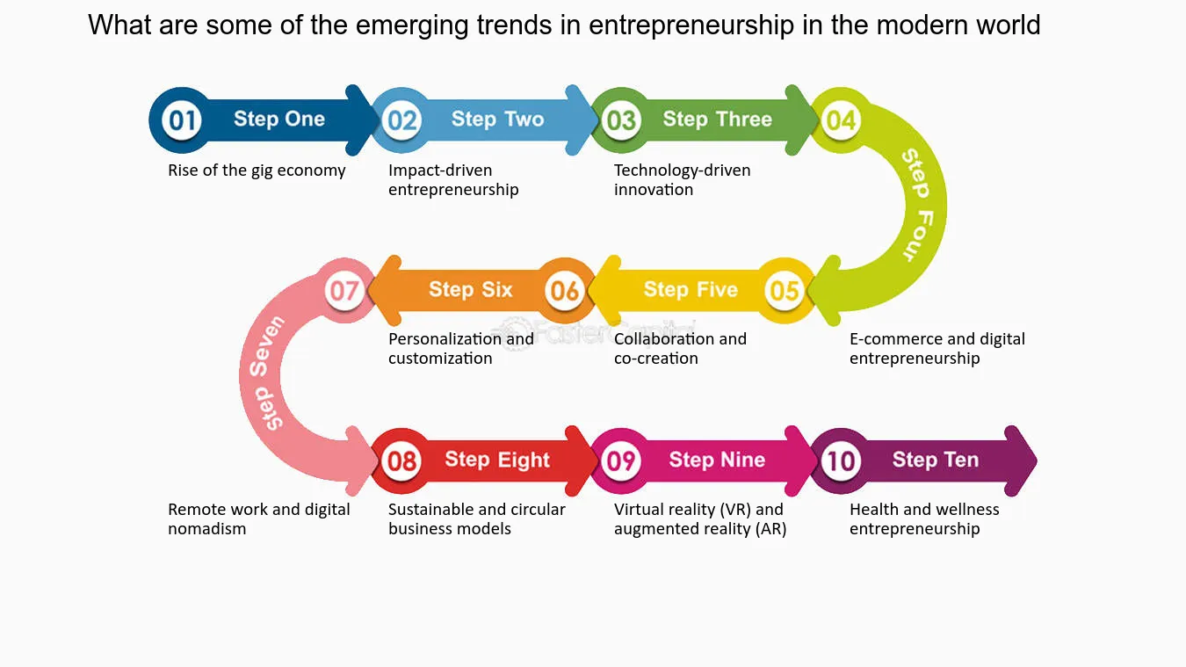
?
ما هي أهم الاتجاهات المعاصرة في ريادة الأعمال؟
نمو اقتصاد العمل الحر
ريادة الأعمال ذات الأثر
الابتكار المدفوع بالتكنولوجيا
التخصيص والتفصيل
التعاون والإبداع المشترك
التجارة الالكترونية وريادة الاعمال الرقمية
العمل عن بُعد والترحال الرقمي
نماذج الأعمال المستدامة والدائرية
الواقع الافتراضي والمعزز
ريادة أعمال في قطاع الصحة
Source: fastercapital

Slide 49


نمو اقتصاد العمل الحر
1. Rise of the Gig Economy
The gig economy is a labor market based on short-term, flexible, on-demand work instead of traditional full-time employment. It is enabled by digital platforms that connect freelancers to customers instantly. This model empowers individuals to earn income on their own terms, choose their working hours, and access global job opportunities. It also allows businesses to reduce hiring costs and scale faster.
Examples:
Uber → Uses independent drivers instead of employees.
Fiverr → Global marketplace for freelance digital services.
يعرّف اقتصاد العمل الحر بأنه سوق يعتمد على العمل القصير الأجل والمرن والعمل عند الطلب بدل الوظائف التقليدية الدائمة. تدعمه منصات رقمية تربط المستقلّين بالعملاء مباشرة. يمنح هذا النموذج الأفراد القدرة على التحكم في وقتهم ودخلهم، كما يتيح الوصول لفرص عمل عالمية. ويُمكّن الشركات من تخفيض التكاليف وزيادة المرونة التشغيلية.
أمثلة
تستخدم أوبر سائقين مستقلين بدل الموظفين بدوام كامل.
فايفر منصة عالمية للخدمات الرقمية للمستقلين.

Slide 50
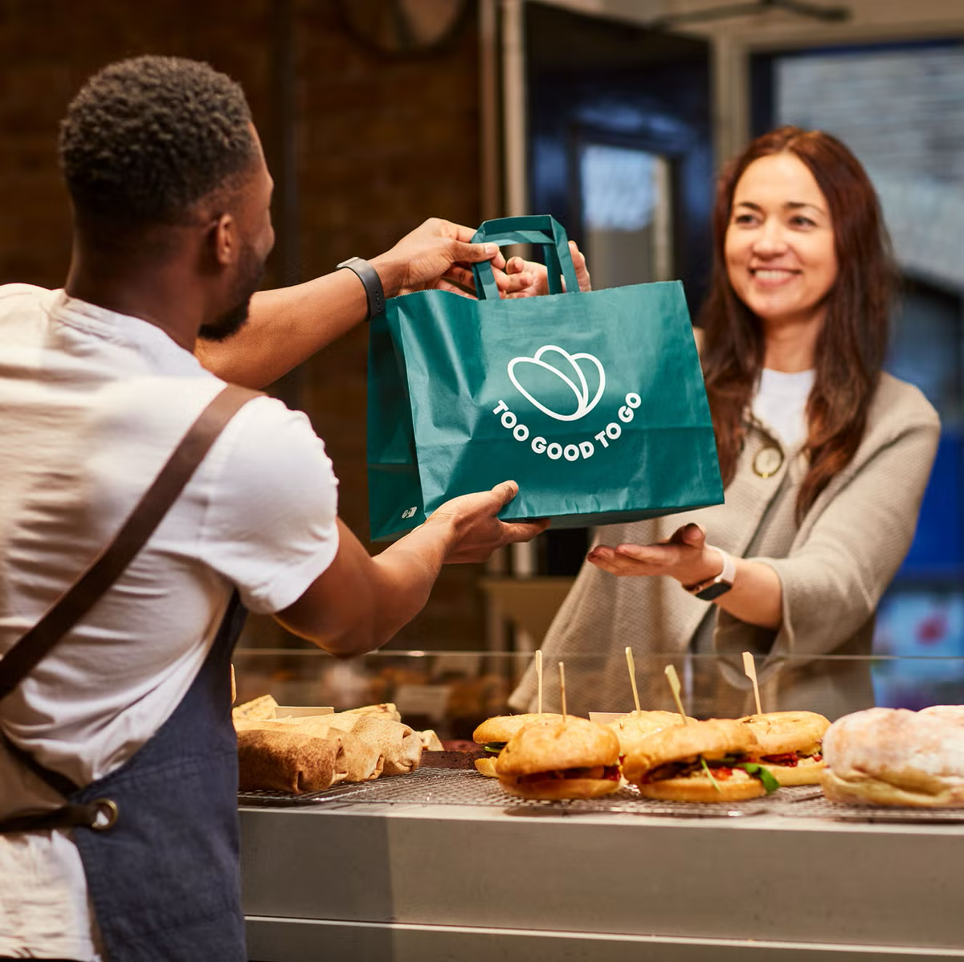

ريادة الأعمال ذات الأثر
2. Impact-Driven Entrepreneurship
Impact entrepreneurship focuses on creating profit + positive social or environmental value. These businesses solve real-world challenges such as climate change, poverty, waste, and ethical production. Consumers increasingly prefer brands with strong sustainability practices, making “impact” a competitive advantage.
Examples:
Too Good To Go → Saves meals from going to waste.
تركّز ريادة الأعمال ذات الأثر على تحقيق الربح مع خلق قيمة اجتماعية أو بيئية إيجابية. تعالج هذه الشركات تحديات عالمية مثل تغيّر المناخ، الفقر، الهدر، وسلاسل التوريد الأخلاقية. ومع ارتفاع وعي المستهلك، أصبح “الأثر الإيجابي” ميزة تنافسية مهمة.
أمثلة
تو غود تو غو → يقلل هدر الطعام عبر بيع الوجبات الزائدة.

Slide 51

الابتكار المدفوع بالتكنولوجيا
3. Technology-Driven Innovation
Entrepreneurs use advanced technologies such as AI, machine learning, blockchain, and IoT to create disruptive products. These tools allow automation, predictive analytics, smart devices, and decentralized systems. Tech-driven innovation leads to new markets, lowers operational cost, and improves customer experience.
يستخدم رواد الأعمال تكنولوجيات متقدمة مثل الذكاء الاصطناعي، التعلّم الآلي، البلوكشين، وإنترنت الأشياء لتطوير منتجات مبتكرة. تُمكّن هذه التقنيات من التحليل التنبؤي، التشغيل الآلي، الأجهزة الذكية، والأنظمة اللامركزية. يقود هذا الاتجاه لخلق أسواق جديدة وتقليل التكاليف وتحسين تجربة العملاء.

Slide 52
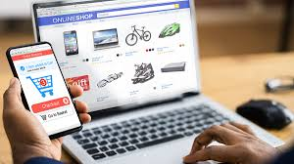
التجارة الإلكترونية والرقمية
4. E-commerce & Digital Entrepreneurship
Digital entrepreneurship uses online platforms to create, sell, and deliver products globally. E-commerce removes geographical limitations, reduces startup costs, and allows data-driven decisions. This trend enables small businesses to compete with global brands through digital marketing and online storefronts.
تعتمد ريادة الأعمال الرقمية على المنصات الإلكترونية لإنشاء وبيع المنتجات والخدمات عالميًا. تزيل التجارة الإلكترونية الحواجز الجغرافية وتقلّل تكاليف بدء المشروع، كما تمكّن الشركات من اتخاذ قرارات مبنية على البيانات. يتيح هذا الاتجاه للشركات الصغيرة منافسة العلامات العالمية بسهولة.

Slide 53

Chapter
التجارة الإلكترونية والرقمية
10
Reaching International Customers Through AI
AI helps entrepreneurs enter global markets by automating marketing, customer targeting, and demand prediction across countries.Example:
Shopify uses AI to help small businesses sell internationally through automated product recommendations, pricing, and global demand forecasting.
الوصول إلى العملاء الدوليين من خلال الذكاء الاصطناعي
يساعد الذكاء الاصطناعي روّاد الأعمال على دخول الأسواق العالمية من خلال أتمتة التسويق، واستهداف العملاء، والتنبؤ بالطلب في دول مختلفة.مثال تستخدم شركة Shopify الذكاء الاصطناعي لمساعدة المشاريع الصغيرة على البيع عالميًا من خلال التوصيات الذكية والتسعير والتنبؤ بالطلب.

Slide 54


Chapter
التجارة الإلكترونية والرقمية
10
المدفوعات عبر الحدود وكشف الاحتيال
يساعد الذكاء الاصطناعي الشركات الناشئة على العمل عالميًا من خلال اكتشاف الاحتيال، وإدارة المخاطر، وتمكين المدفوعات الدولية الآمنة.
مثال: تستخدم شركة Stripe الذكاء الاصطناعي لاكتشاف الاحتيال ودعم الشركات الناشئة في أكثر من 40 دولة.
Cross-Border Payments and Fraud Detection
AI helps startups operate globally by detecting fraud, managing risks, and enabling secure international payments.
Example: Stripe uses AI to detect fraudulent global transactions and support startups in over 40 countries with secure payments.

Slide 55

التعاون والإبداع المشترك
5. Collaboration & Co-creation
Modern entrepreneurship thrives on collaboration. Co-working spaces, incubators, accelerators, and partnerships allow entrepreneurs to share resources, reduce risk, and innovate faster. Co-creation also includes involving customers directly in product development.
تعتمد ريادة الأعمال الحديثة بشكل كبير على التعاون. تتيح مساحات العمل المشتركة والحاضنات والمسرّعات لرواد الأعمال مشاركة الموارد وتقليل المخاطر وتسريع الابتكار. يشمل الإبداع المشترك أيضًا إشراك العملاء في تطوير المنتجات.

Slide 56
التخصيص
6. Personalization & Customization
Consumers expect customized experiences tailored to their preferences. AI and big data allow businesses to analyze behavior, predict needs, and personalize products, services, and marketing. Personalization increases customer loyalty and long-term value.
يتوقع المستهلكون اليوم تجارب مخصّصة تتوافق مع تفضيلاتهم. يتيح الذكاء الاصطناعي والبيانات الضخمة تحليل سلوك العملاء وتوقع احتياجاتهم وتخصيص المنتجات والخدمات. يؤدي التخصيص لزيادة الولاء والقيمة طويلة الأجل.

Slide 57


التخصيص
6. Personalization & Customization
Examples / أمثلة
Netflix → AI recommendation engine.
نتفليكس → محرك توصيات يعتمد على الذكاء الاصطناعي.
Nike By You → Personalized shoe designs.
نايكي باي يو → تخصيص تصميم الأحذية.

Slide 58

العمل عن بُعد والترحال الرقمي
7. Remote Work & Digital Nomadism
Remote work allows businesses to hire globally, reduce office expenses, and operate across time zones. Digital nomadism enables entrepreneurs to work while traveling, supported by cloud tools and global collaboration platforms. Exemple: GitLab is a fully remote company with 1,300+ employees worldwide.
يتيح العمل عن بُعد للشركات توظيف المواهب عالميًا وتقليل تكاليف المكاتب والعمل عبر مناطق زمنية مختلفة. ويمكّن الترحال الرقمي رواد الأعمال من العمل أثناء السفر بفضل أدوات التخزين السحابي والتواصل العالمي. مثلا شركة جيتلاب هي شركة تعمل بالكامل عن بُعد.

Slide 59

8. Sustainable & Circular Economy — الاستدامة والاقتصاد الدائري
Sustainability in entrepreneurship focuses on reducing environmental impact through renewable resources, recycling, and ethical production. The circular economy model aims to reuse materials endlessly, minimizing waste and maximizing resource efficiency.
تركّز الاستدامة في ريادة الأعمال على تقليل الأثر البيئي عبر استخدام الموارد المتجددة وإعادة التدوير والإنتاج الأخلاقي. يهدف نموذج الاقتصاد الدائري إلى إعادة استخدام المواد بشكل مستمر وتقليل الهدر وزيادة كفاءة الموارد.

Slide 60
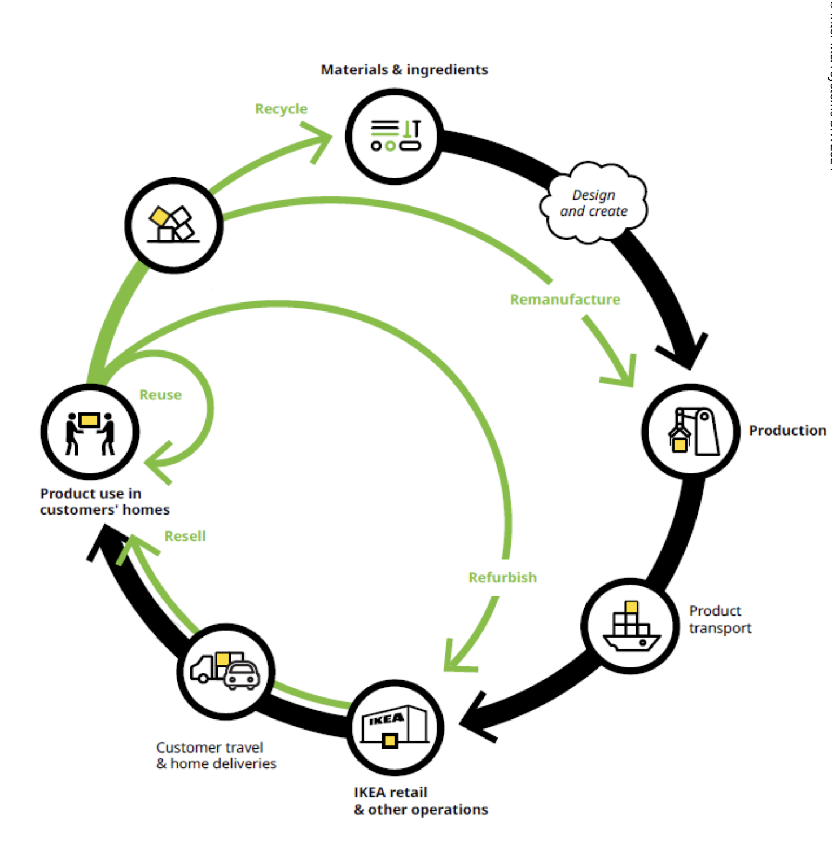

8. Sustainable & Circular Economy — الاستدامة والاقتصاد الدائري

Slide 61
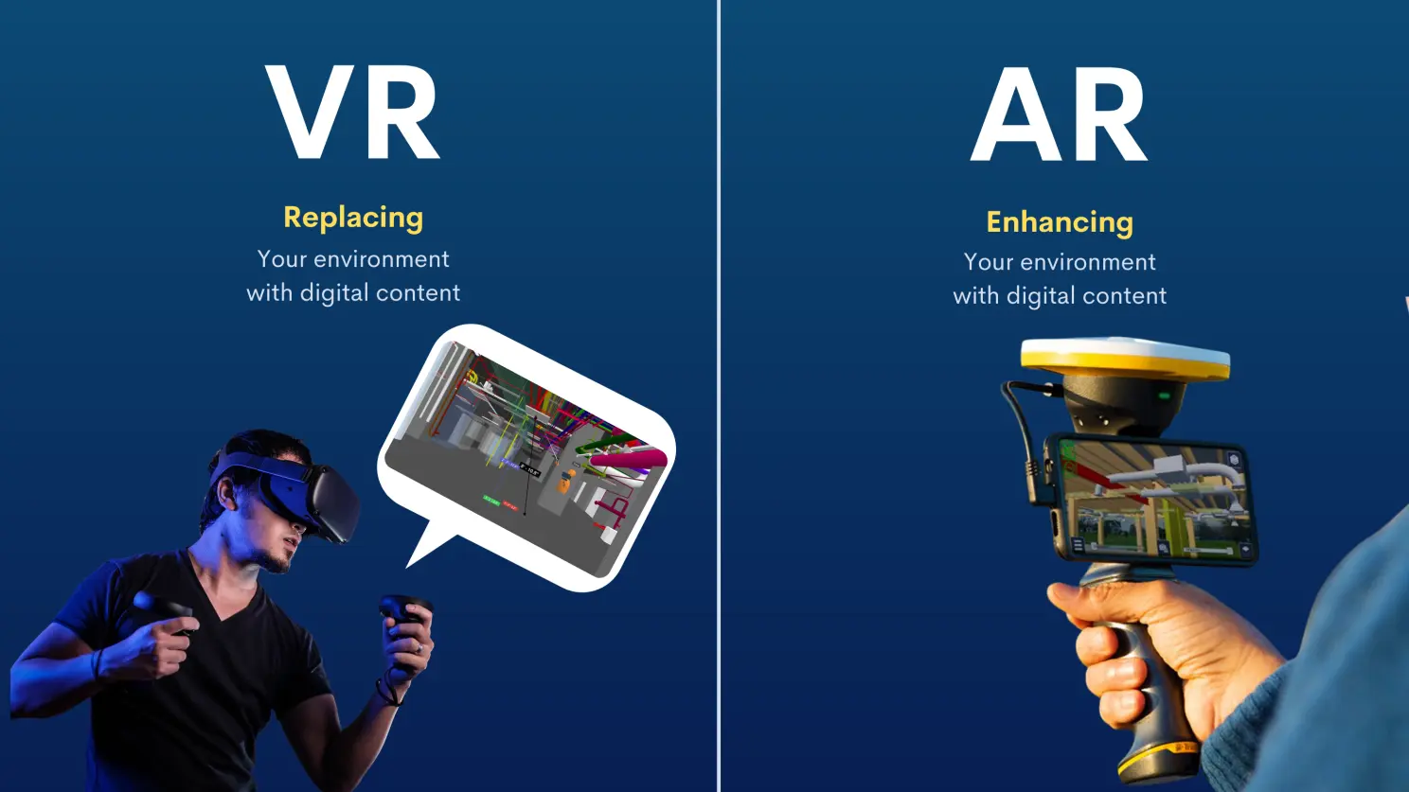
9. VR & AR — الواقع الافتراضي والمعزز
VR and AR allow entrepreneurs to create immersive digital experiences, virtual stores, interactive training programs, and enhanced educational tools. These technologies improve customer engagement and reduce operational costs in industries like retail, real estate, and tourism.
تمكّن تقنيات الواقع الافتراضي والمعزز الشركات من إنشاء تجارب رقمية غامرة، ومتاجر افتراضية، وبرامج تدريب تفاعلية، وأدوات تعليم مطوّرة. تساعد هذه التقنيات في زيادة تفاعل العملاء وتقليل التكاليف التشغيلية في مجالات مثل التجزئة والعقارات والسياحة..

Slide 62


9. VR & AR — الواقع الافتراضي والمعزز
IKEA Place → AR furniture visualization.
IKEA Place → معاينة الأثاث عبر الواقع المعزز.
Meta Quest VR → Virtual training & education.
ميتا كويست → تدريب وتعليم افتراضي.

Slide 63

10. Health & Wellness Entrepreneurship
ريادة أعمال في مجال الصحة
The health and wellness industry is booming due to rising awareness about mental, physical, and emotional well-being. Entrepreneurs are creating apps, wearables, therapies, nutrition products, and mental health platforms. This trend emphasizes preventive care over treatment.
Calm → Global mental health and meditation app.
Calm → تطبيق عالمي للصحة النفسية والتأمل.
يشهد قطاع الصحة نموًا كبيرًا بسبب زيادة الوعي بالصحة النفسية والجسدية والعاطفية. يطوّر رواد الأعمال تطبيقات وساعات ذكية ومنتجات تغذية ومنصات للصحة النفسية، مع التركيز على الوقاية بدل العلاج.

Slide 64



Thank You

